Slide 1
Automate Programabile
== Seminar 2 ==
anul C3
Săptămâna 2 6 Octombrie 2025 13:00 –14:00
ionel.bostan@upit.ro
ionel.bostan@upb.ro

Slide 2
Sisteme de control implementate cu relee

Slide 3
Relee electromagnetice – Aplicații în comanda sarcinilor alimentate la tensiuni/curenți mari
Acționari cu relee - Dezavantaje
  au delay de ordinul milisecundelor din cauza inerțiilor mecanice – nu pot fi folosite pentru acționări electrice cu frecvență ridicată;
  numărul de acționări este limitat;
  produc arc electric la cuplarea/decuplarea sarcinii electrice, deci sunt generatoare de zgomot electromagnetic;
  bobina releului necesită circa 100mA în starea de activare – consum energetic mare în starea ON;
  sunt zgomotoase în timpul funcționării, anclanșarea releului se aude ca o lovitură de ciocan;
  dacă circuitul de comandă este realizat cu tranzistoare sau CI avem nevoie de circuite de protecție la tensiunea electromotoare inversă

Slide 4
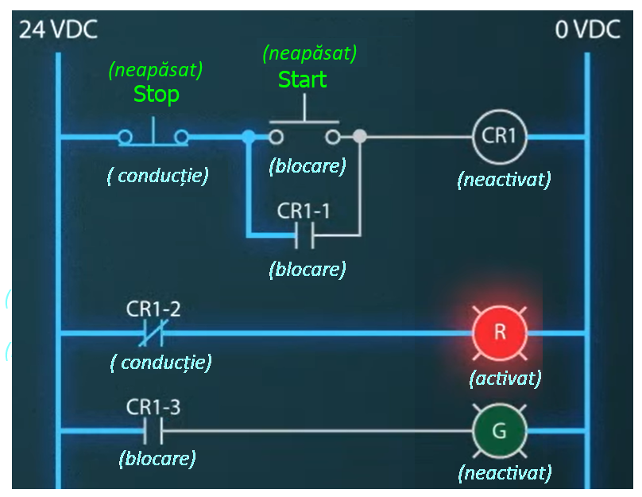
Relee electromagnetice – Schema de pornire/oprire a unei lămpi de semnalizare de putere
Funcționare:
Etapa 1: Se așteaptă apăsarea butonului de Start (normal deschis)
  butonul de Stop este normal închis și nu este apăsat ⇒ este în conducție;
  butonul de Start este normal deschis și nu este apăsat ⇒ este în blocare;
  bobina lui CR1 nu este alimentată:
      contactul CR1-1 de tip normal deschis este în blocare;
      contactul CR1-2 de tip normal închis este în conducție;
      contactul CR1-3 de tip normal deschis este în blocare;

Slide 5
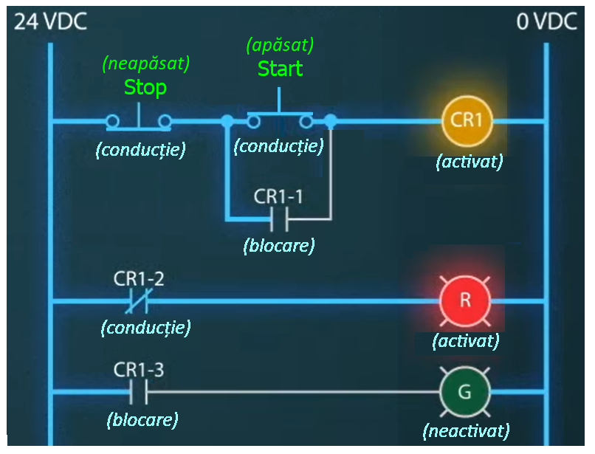
Relee electromagnetice – Schema de pornire/oprire a unei lămpi de semnalizare de putere
Funcționare:
Etapa 2: Pornirea/Activarea bobinei (primele milisecunde de după apăsare)
  Butonul de Start, este normal deschis și este apăsat un interval scurt de timp ⇒ intră în conducție;
  Stop ⇒ este în conducție;
  bobina lui CR1 începe să fie activată însă, efectele asupra contactelor se vor resimți câteva fracțiuni de secundă mai târziu:
      în primele momente de după apăsarea lui Start , starea contactelor lui CR1 încă nu se modifică – din cauza inerțiilor mecanice;
Atenție! Această etapă este extrem de scurtă
ca durată, ea nu poate fi sesizată cu ochiul liber.

Slide 6
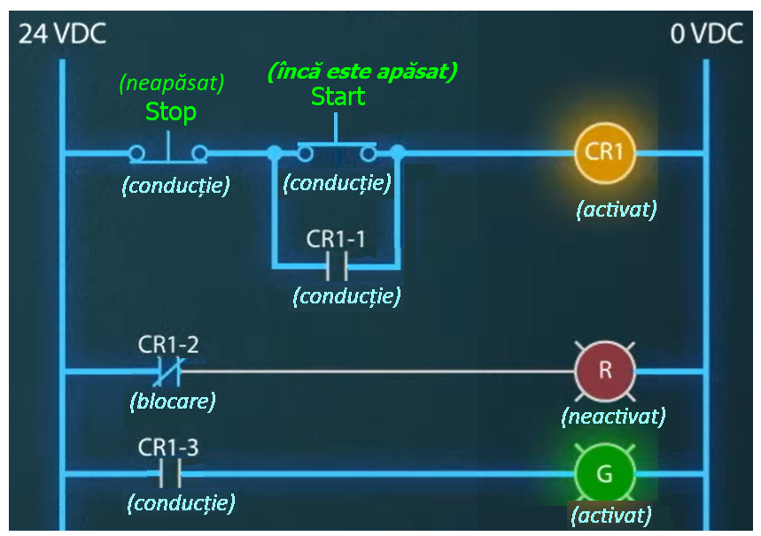
Relee electromagnetice – Schema de pornire/oprire a unei lămpi de semnalizare de putere
Funcționare:
Etapa 3: Starea schemei la scurt timp după apăsarea butonului de Start
  Stop ⇒ este în conducție;
  Start este încă apăsat ⇒ conducție;
  bobina lui CR1 este activată de câteva fracțiuni de secundă și contactele releului au avut timp să-și modifice starea:
      contactul CR1-1 este în conducție, în paralel cu butonul de Start;
      contactul CR1-2 este în blocare;
      contactul CR1-3 este în conducție;
Atenție! Din acest moment, butonul de Start poate fi eliberat, alimentarea lui CR1 se face prin intermediul propriul său contact, este vorba de CR1-1.
Se spune că CR1-1 realizează funcția de automenținere a activării bobinei CR1.

Slide 7
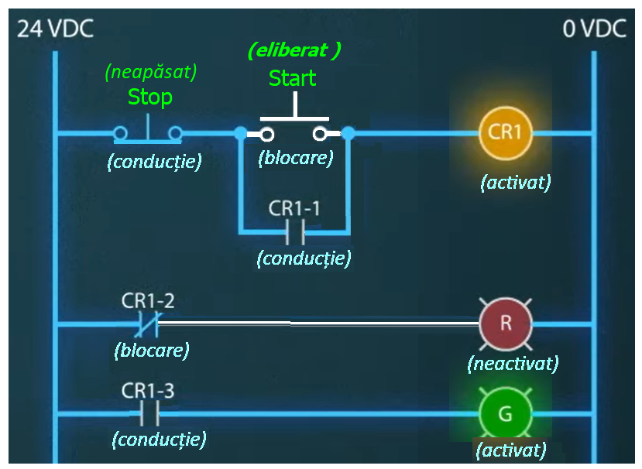
Relee electromagnetice – Schema de pornire/oprire a unei lămpi de semnalizare de putere
Funcționare:
Etapa 4: Automenținerea activării bobinei la eliberarea butonului de Start
  Stop ⇒ este în conducție;
  Start este eliberat ⇒ intră în blocare;
  bobina lui CR1 este activată prin traseul de automenținere (prin CR1-1);
  apăsarea butonului de Start nu mai este necesară;
  Această funcționare se menține până la apăsarea butonului de Stop, caz în care, traseul de activare al bobinei va fi întrerupt;
Aceasta este etapa de activare a elementelor de ieșire comandate prin intermediul contactelor releului CR1.

Slide 8
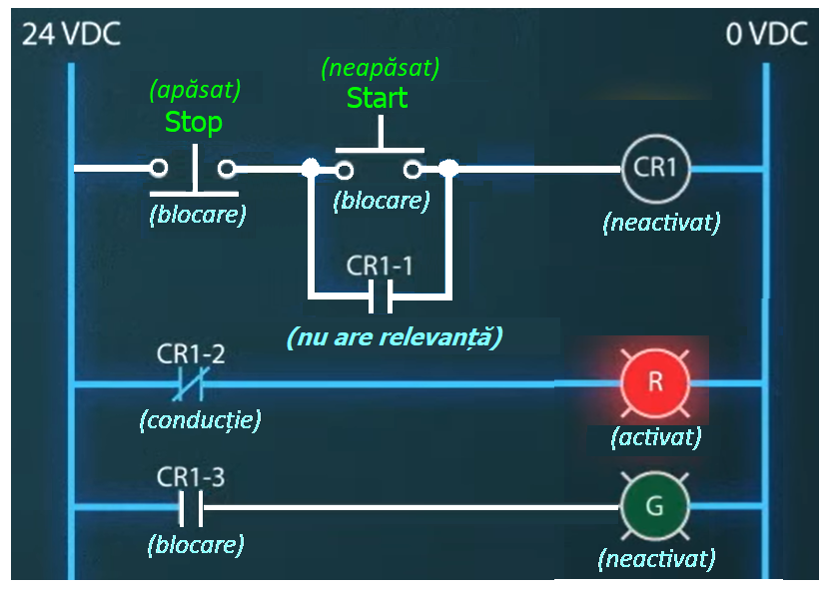
Relee electromagnetice – Schema de pornire/oprire a unei lămpi de semnalizare de putere
Funcționare:
Etapa 5: Oprirea/Dezactivarea bobinei
  Stop, de tip normal închis, este apăsat pentru un interval scurt de timp ⇒ intră în blocare;
  prin apăsarea lui Stop, traseul de alimentare al bobinei CR1 este întrerupt, ⇒ bobina CR1 este dezactivată;
  ca urmare a dezactivării bobinei, contactele asociate revin în starea lor normală:
      CR1-1 ⇒ intră în blocare;
      CR1-2 ⇒ intră în conducție;
      CR1-3 ⇒ intră în blocare;

Slide 9
Principiile logicii cablate
Aspecte generale:
  Într-un sistem de control discret avem:
      variabile de intrare (butoane, limitatoare de cursă, senzori, etc);
      variabile interne (pentru stocarea de rezultate parțiale);
      variabile de ieșire (pentru comanda elementelor de execuție);
Utilizarea variabilelor de intrare (cazul general):
  în caz general, fiecare element de intrare ar trebuie să fie folosit pentru alimentarea bobinei unui releu intermediar asociat acelei intrări. Acest mod de lucru este necesar daca avem cel puțin una din situațiile de mai jos:
      multiplicarea contactelor – în logica de control variabila de intrare este referită de un număr de ori mai mare decât numărul fizic de contacte de care dispune elementul de intrare;
      inversarea unui variabile de intrare ce provine de la un element de intrare ce are doar un singur contact;
      separare electrică între elementele de intrare și logica de activare a unui element de execuție (pentru protejarea unor elemente de intrare sensibile);
      crearea unor stări logice temporare asociate intrărilor;

Slide 10
Principiile logicii cablate
Utilizarea variabilelor de intrare (cazuri particulare):
  în caz particular, unele elemente de intrare nu necesită relee intermediare dacă:
      dacă un buton este folosit o singură dată – contactul său putea fi conectat direct, fără releu intermediar, în circuitul de activare a unei ieșiri;
      dacă un buton are suficiente contacte multiple – există butoane de intrare care au contacte multiple, dacă numărul lor este suficient, ele pot fi conectate în diferite părți ale circuitului;
      sistemul de control are ieșiri puține iar logica de control pentru acestea este simplă;

Slide 11
Principiile logicii cablate
Implementarea variabilelor interne de uz general :
    fiecare variabilă de uz intern din sistemul de control, necesită un releu fizic asociat;
    în cele mai multe cazuri, variabilele temporare erau implementate cu relee standard (monostabile), la care erau implementate circuite de automenținere electrică;
    releele cu menținere mecanică sunt mai rar folosite (deoarece sunt mai scumpe și mai complexe). Ele sunt folosite doar pentru implementarea memoriilor persistente (mențin informația și după căderea tensiunii de alimentare).
    în cazul implementărilor realizate în PLC, se pot folosi ambele tipuri de relee interne. De notat că utilizarea releelor cu memorie permit obținerea unor diagrame Ladder mai aerisite;

Slide 12
Principiile logicii cablate
Implementarea variabilelor de ieșire :
    fiecare variabilă de ieșire din sistemul de control, necesită un releu fizic asociat;
    în cele mai multe cazuri, ieșirile sunt implementate cu relee standard (monostabile) și mai rar cu relee cu retinere mecanică;
    În cazul implementărilor realizate în PLC, se pot folosi ambele tipuri de relee interne. De notat că utilizarea releelor cu memorie nu este recomandată deoarece pot genera activări persistente și nedorite în anumite cazuri.

Slide 14

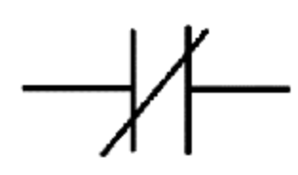
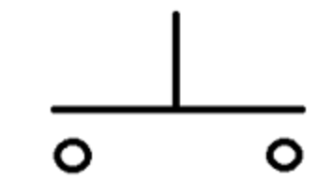
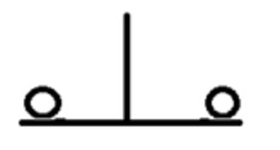

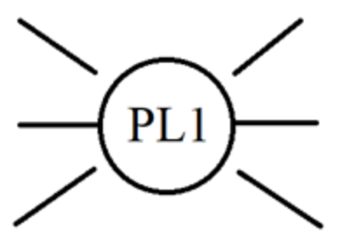
Principiile logicii cablate
Simboluri de bază folosite în logica cablată :
    Contact normal deschis ce aparține unui releu
    Contact normal închis ce aparține unui releu
    Push button normal deschis (NO normally open), folosit de regulă pentru butonul de Start;
    Push button normal închis (NC normally closed), folosit de regulă pentru butonul de Stop;
    Bobină de releu standard (non-latching), denumită coil relay
    Lampă de semnalizare, denumită Pilot Light

Slide 15
Principiile logicii cablate
Atribuirea contactelor într-o expresie algebrică implementată în logica cu relee:
  Logica de control pentru o ieșire se obține prin legarea în mod convenabil a mai multor contacte, ce aparțin unor relee diferite, în grupuri mixte serie/paralel;
      Legarea în serie = operator logic AND;
      Legarea în paralel = operator logic OR;
  Dacă o variabilă apare fără bară în expresia logică a unui ieșiri, se folosește un contact normal deschis (NO), fie din releul asociat variabilei, fie direct din butonul de intrare;
  Dacă o variabilă apare cu bară în expresia logică a unui ieșiri, se folosește un contact normal închis (NC), fie din releul asociat variabilei, fie direct din butonul de intrare dacă acesta are așa ceva;
  Formele negate ale unor expresii algebrice (aici se încadrează și operatorii NAND și NOR) nu se pot implementa direct cu o simplă combinație de contacte,
  este necesară prezența unui releu intermediar care realizează funcția de bază, iar apoi contactul NC al acestui releu produce negarea.

Slide 16
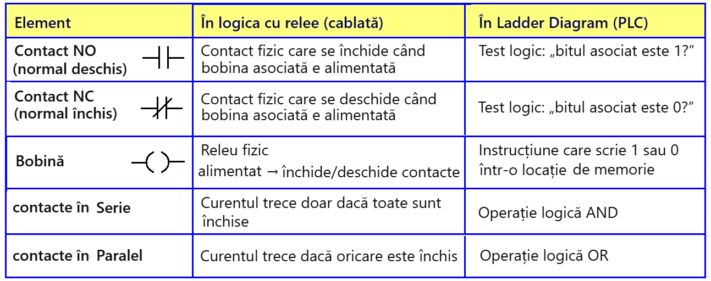
Principiile logicii cablate
Trecerea spre implementarea cu PLC, în limbajul Ladder Diagram :
Limbajul Ladder a fost creat intenționat ca o analogie grafică a logicii cu relee – astfel încât tehnicienii care lucrau cu scheme electrice să poată trece la programare fără să învețe o notare complet nouă.
Diferența este una de interpretare, nu de formă grafică: simbolurile (contacte, bobine) rămân aproape identice, dar în Ladder ele nu mai reprezintă circuite fizice, ci testări logice asupra unor biți de memorie.

Slide 17
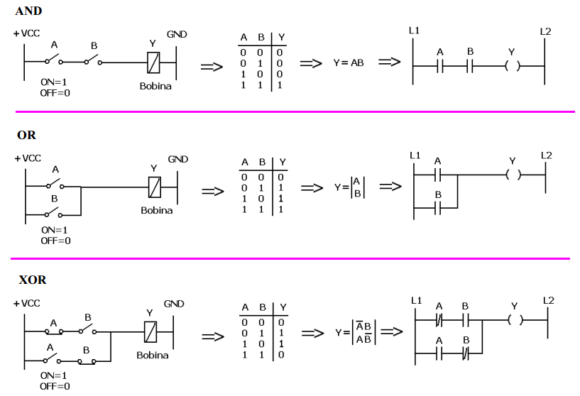
Principiile logicii cablate
Trecerea spre implementarea cu PLC, în limbajul Ladder Diagram :

Slide 18
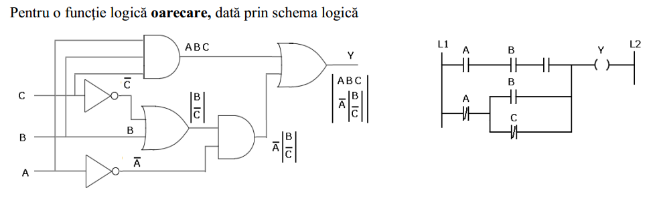
Principiile logicii cablate
Trecerea spre implementarea cu PLC, în limbajul Ladder Diagram :

Slide 20
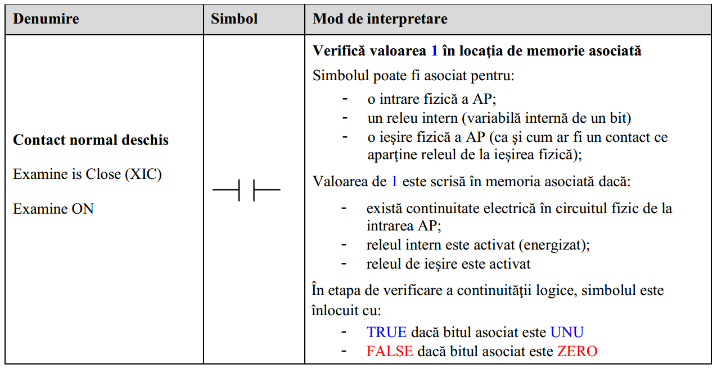









Elementele de bază ale limbajului Ladder

Slide 21
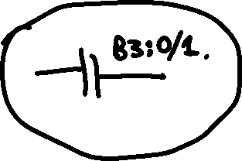

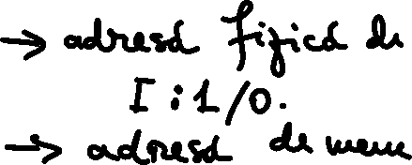


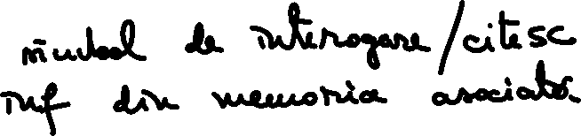






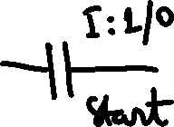


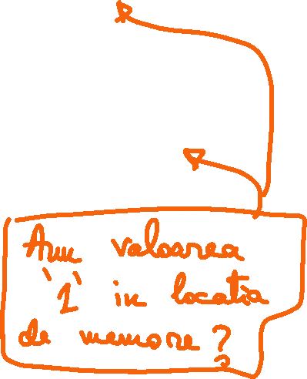





Elementele de bază ale limbajului Ladder

Slide 22
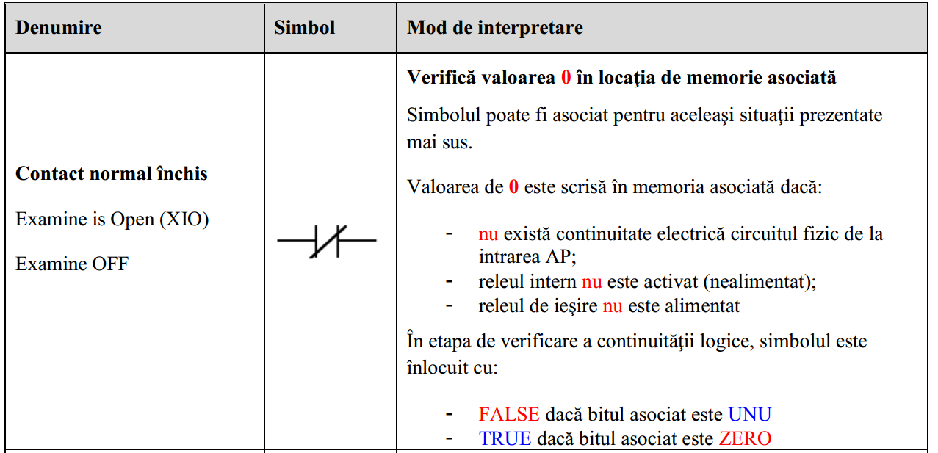







Elementele de bază ale limbajului Ladder

Slide 23


















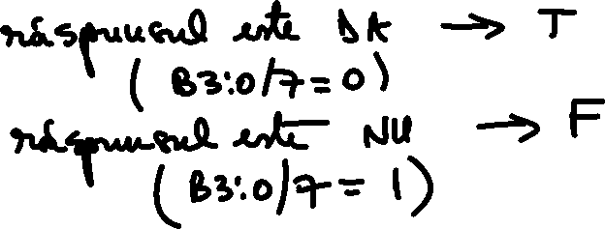












Elementele de bază ale limbajului Ladder

Slide 24

